Slide 1
NUMA-Aware Graph-Structured Analytics
Kaiyuan Zhang Rong Chen Haibo Chen
2021.5.24
万铠宁，夏沛言，张萍，谢佳航

Slide 2
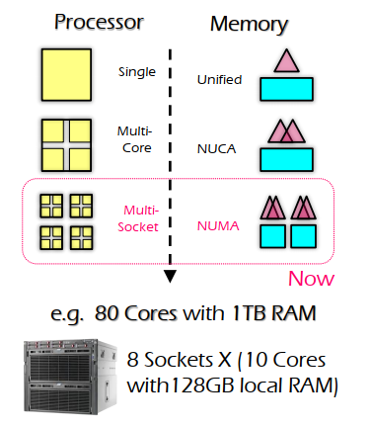


NUMA & Graph-analytics
Application
Hardware
Data Mining
Machine Learning
Scientific
Computing
GraphChi, Ligra, X-Stream, Galois
Notes:
现在，许多机器学习，数据挖掘，科学计算，已经被广泛建模为图结构计算，产生了一个称为图分析的新应用领域。目前，它已被广泛应用于社会计算、web搜索、自然语言处理和推荐系统等领域。
另一方面，在硬件领域，多核技术的发展导致了CPU核数和内存大小的快速增加。
现在看到服务器级机器拥有80个或更多内核和数TB内存的情况都是十分常见的。
因为维护单个机器更便宜，而且通信延迟很低，所以，目前几个最新的单机图形分析系统致力于提高每个核的性能，来提高整体性能。例如GraphChi、Ligra、X-Stream和Galois，都是用单台服务器级别的机器处理数千亿条边的graph。

Slide 3
Outline
Graph-analytics & NUMA
Design of Polymer
Evaluation

Slide 4
Graph Computation
The scatter-gather model
scatter: propagate the current value of a vertex to its neighbors along edges
gather: accumulate values from neighbors to compute the next value of a vertex
Notes:
先来回顾一下图分析系统的基础知识。现在的图分析系统大多遵循scatter-gather模型，每个迭代分为两个阶段。
scatter阶段把当前顶点的值传播到相邻顶点，gather阶段从邻居顶点获取更新的值，然后重新计算当前顶点。

Slide 5
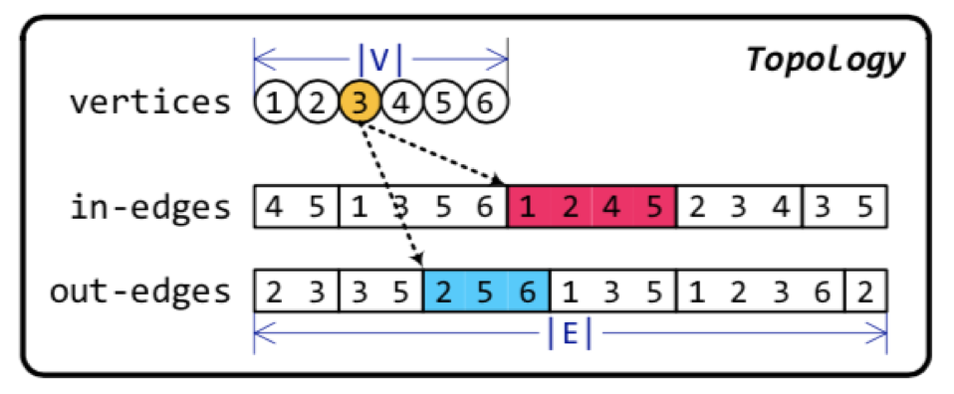
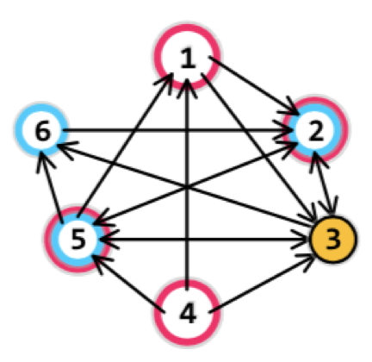
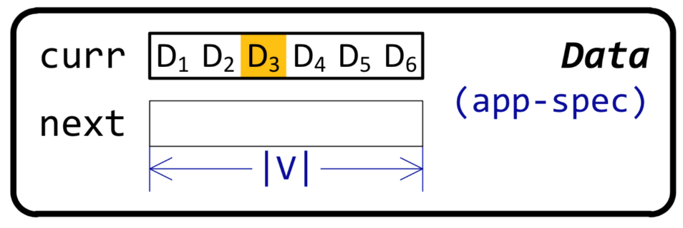
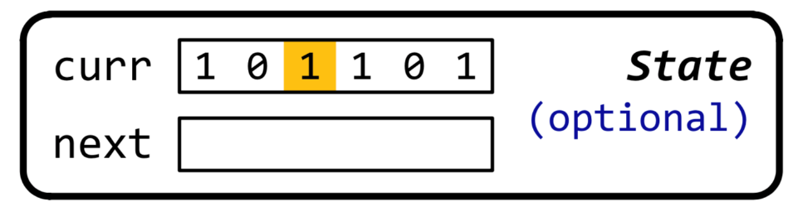
In-memory data structure
Graph Topology
Application-specific Data
Runtime State
  dynamic computation
Notes:
In-memory情况下图的数据结构主要分为三个部分：图的拓扑数据、顶点值的数据（一般是用户定义的）、和运行时状态。
拓扑数据包括顶点，出边和入边的有序数组。所有顶点的入边数组按其源顶点进行分区，所有顶点的出边数组按其目标顶点进行分区。
以左图为例，顶点3的对应的入边源顶点有1、2、4、5，出边目标顶点有2、5、6。
顶点值的数据分为两个数组，current数组放当前的顶点值，next放的是计算得到的更新值；
运行时状态也同样的分成这样两个数组，其中值为1表示顶点状态是active的。state数组是用来支持动态计算的，这样可以避免每次都更新数据没有改动的顶点增加开销。

Slide 6

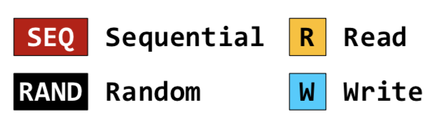
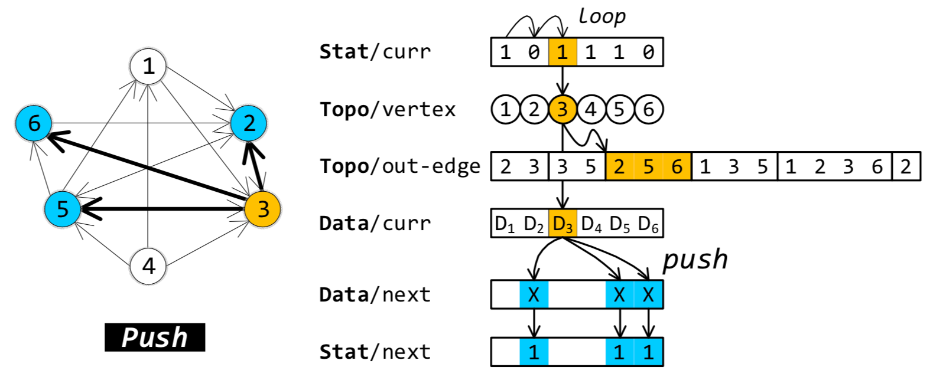
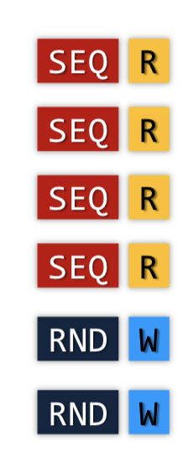
Vertex-centric (e.g. Ligra)
Notes:
图分析系统可以分为以顶点为vertex-centric和edge-centric两类。Ligra是以vertex-centric实现的。
它的工作流程对应scatter和gather可以分为push或pull两个模式。
我们先看一下push模式（动画），右边的图例seq是内存顺序访问，rand表示内存随机访问。第一行表示所有顶点的状态，工作线程依次读取，找到状态是active的顶点，这里以顶点3为例，接着在出边数组找到目标顶点，也就是顶点2、5、6。此时以上所有的操作全都是顺序执行的，因为他们的数据地址在内存中都是连续的。
然后把顶点3的值做相应的计算后，push到顶点2、5、6上。再更新一下它们的状态，更新顶点值和状态这两个写操作是随机访问的。因为要更新的点的地址访问肯定是不连续的。

Slide 7
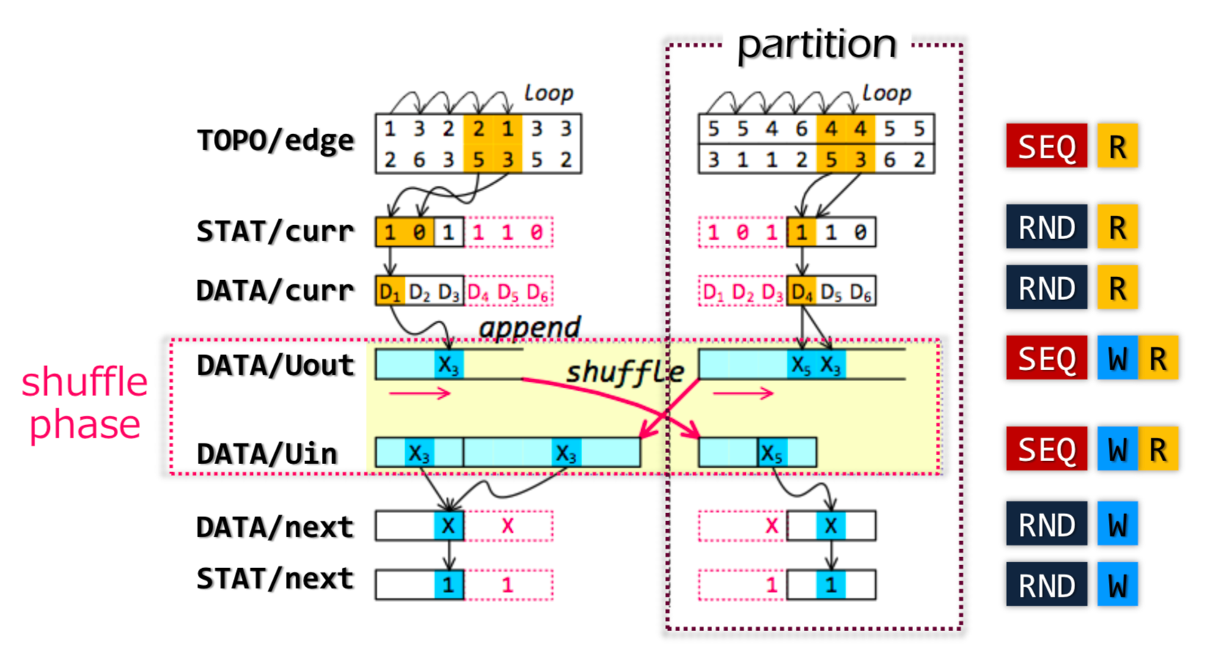
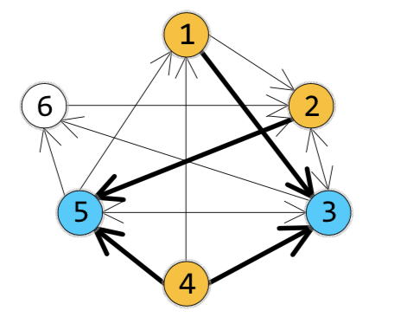
Edge-centric (e.g. X-stream)
Notes:
edge-centric的系统我们用X-Stream为例，它根据源顶点把所有边分成两个存储分区，顶点1、2、3是左边这个存储分区，4、5、6是右边这个存储分区。
同样，我们也看push的流程。
工作线程会遍历边数组，找到源顶点为active的边，这里以顶点1到顶点3这条边为例，顶点1的数据会被append到了一个Uout列表里，对应顶点3的位置。同样在另一个分区，顶点4的数据被append到了Uout中的X3和X5的位置。然后在shuffle阶段，列表Uout中的所有更新都按照目标顶点的分区重新排列到对应分区的更新列表Uin，比如两个分区Uout里对顶点3的更新都会被排列到分区1的Uin里。最后，在gather阶段把相同顶点的更新叠加一下，然后更新一下状态。
上面介绍的都是在传统架构的单机上的工作流程，接下来介绍一下NUMA这个架构。

Slide 8
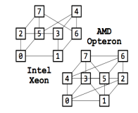
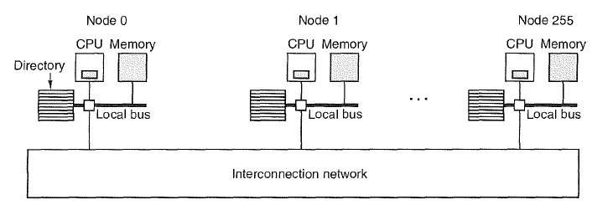
NUMA Characteristic
Multiple processor nodes（i.e. socket)
Processor = multiple cores + a local DRAM
A globally shared memory abstract
Hallmark: Non-uniform memory access
Notes:
NUMA是非一致性内存访问。
在之前的架构下，所有CPU共享相同的物理内存，然后每个CPU访问内存中任何地址所需的时间是相同的。
NUMA把一台计算机分成多个节点(node)，每个节点对应多个核和一块内存地址空间。
对于NUMA来说，但每个CPU访问内存地址的时间是不一样的，很明显访问远程内存节点要比本地内存节点延迟要高。

Slide 9
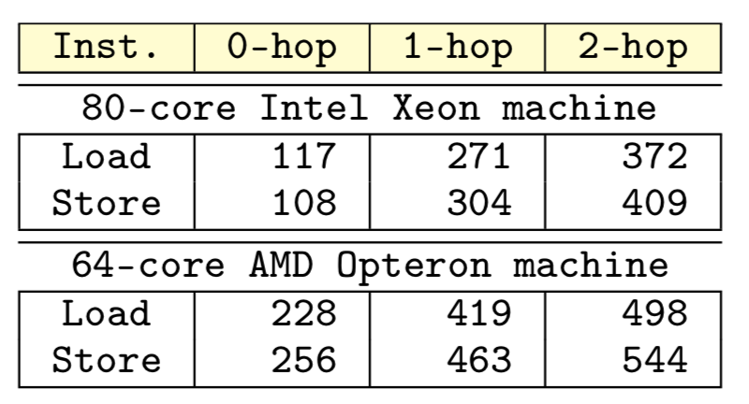
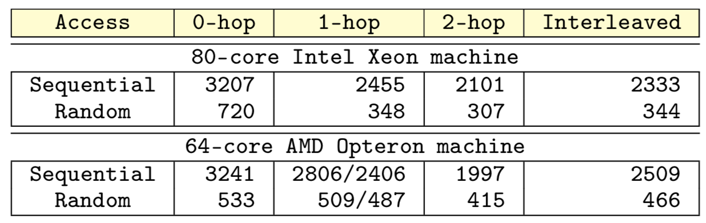
NUMA Characteristic
Latency
Sequential remote access is faster than random local access
&
Try to avoid random remote access
Bandwidth
Notes:
为了研究这个特性，作者两台NUMA架构的机器上测了不同距离节点之间访问的延迟和带宽。
CPU对本地内存的访问距离是为O跳(跳跃)，对相邻node和远程node的内存访问距离分别为1跳和2跳。可以看到随着访问距离的增加，延迟逐渐增加。两跳距离的访问大约比本地内存访问延迟大3倍。
带宽方面，随着访问距离的增加，带宽逐渐减少，远程访问的带宽不出意外地比本地访问带宽低得多。
值得注意的是，顺序远程访问的带宽远远高于随机的（本地和远程）带宽，比如随机本地访问仅具有720 MB / s的吞吐量，而2跳距离的顺序访问达到了2101 MB / s。
因此，我们能得到结论，在NUMA架构下，顺序远程访问比本地随机访问的性能要好，随机远程访问是最需要避免的。

Slide 10
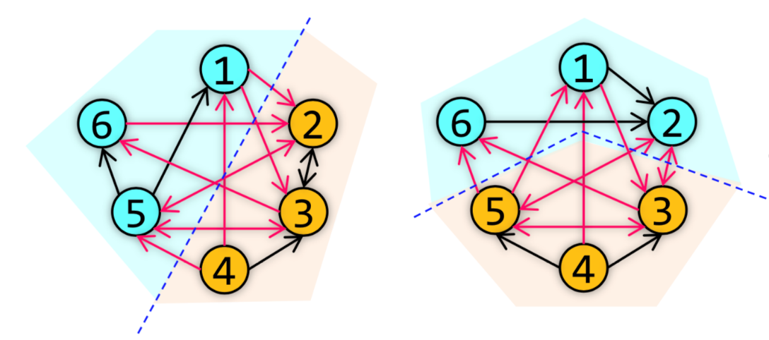
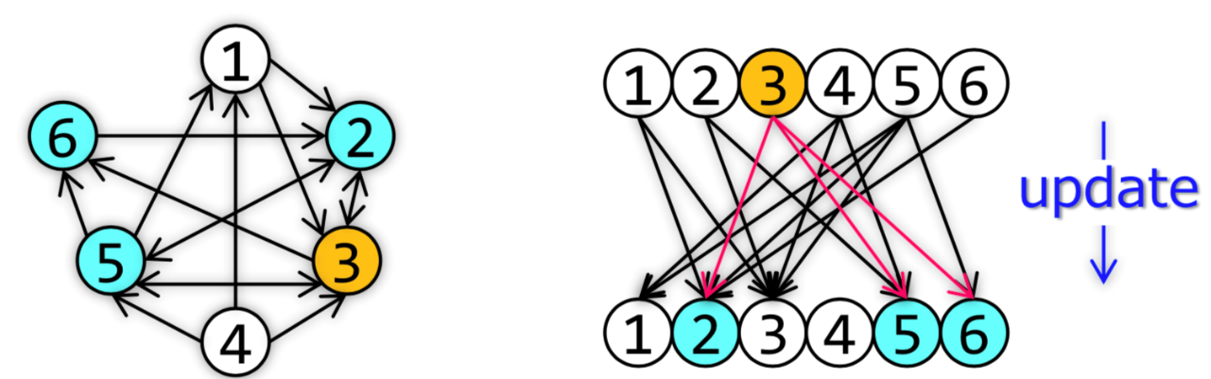
NUMA Characteristic
Lack of Locality
Inevitable remote access
Frequent random access
Notes:
由于NUMA本身对于每个socket，本地内存访问的性能要高于远程访问，而现有图系统并没有根据NUMA的节点做出相应的数据分配，不同节点间的远程访问是不可避免的，并且随机访问也非常频繁。
现有的图分析系统由于数据布局和访问策略的原因在NUMA上会有缺乏locality的问题。

Slide 11

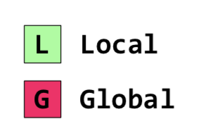
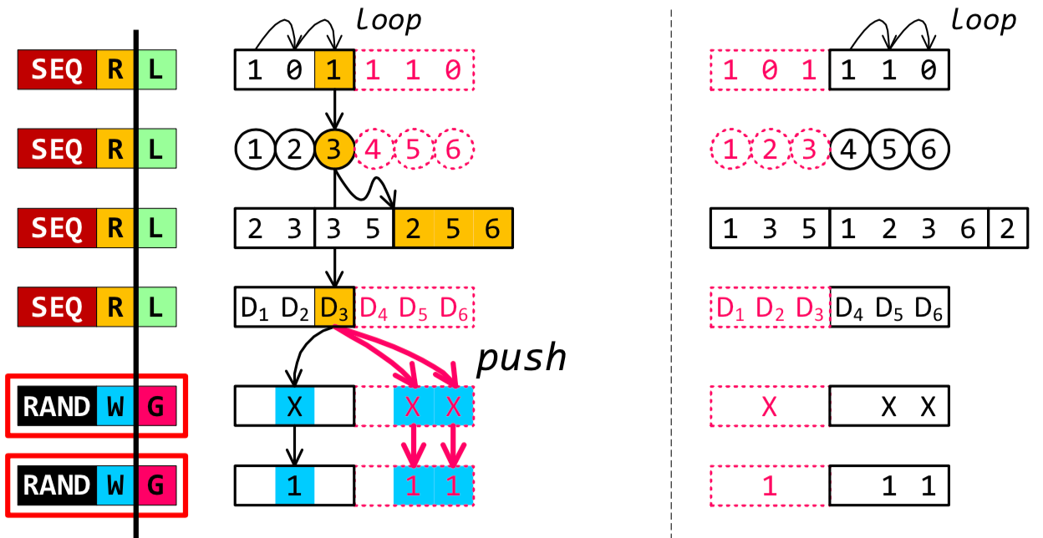

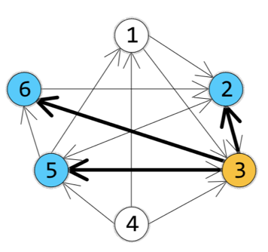
Vertex-centric Model on NUMA
Node 0
Node 1
Notes:
这张图是Ligra系统在双节点NUMA机器上pull模式的执行情况，
虚线表示数据存在不同的node，顶点1、2、3被划分到了node0，顶点4、5、6是node1。L表示本地访问，G表示远程访问。
之前我们提到过，最后两个对目标顶点的值和状态的更新是对内存的随机访问。这两个写操作在NUMA架构下变成了远程随机访问，例如对于node0，D3的更新要写入远程的5，6的节点。
而刚刚提到随机远程访问的开销是非常大的，所以Ligra的设计并不适合NUMA。

Slide 12
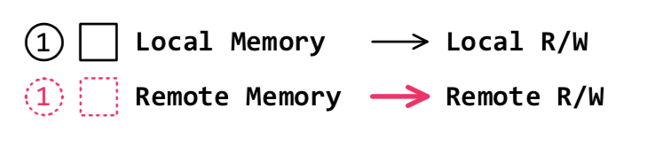
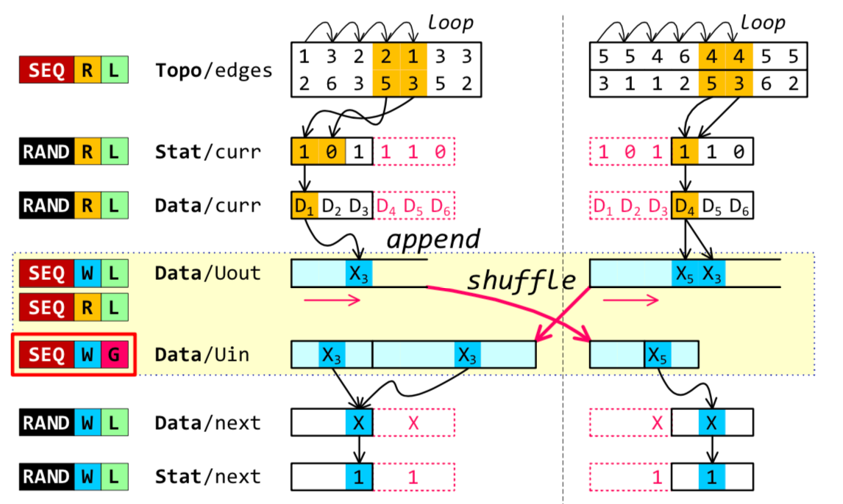

Edge-centric Model on NUMA
Node 0
Node 1
Node 0
Node 1
Notes:
接着看一下X-Stream，之前的分区设计可以直接对应到不同的节点，左边是node0，右边是node1。
在shuffle阶段，不同node上的Uout要所有更新都按照其目标顶点重新排列到对应node下的更新列表Uin，比如两个node的Uout里对顶点3的更新都会被排列到node0的Uin里，这里的读和写操作都是顺序远程访问的，虽然之前提到相比于随机访问，顺序远程访问性能要好一些。
但是由于X-stream是以边为中心，边的数量比顶点多很多，动辄上亿条，这个访问的开销也是很大的。因此性能也不理想。

Slide 13
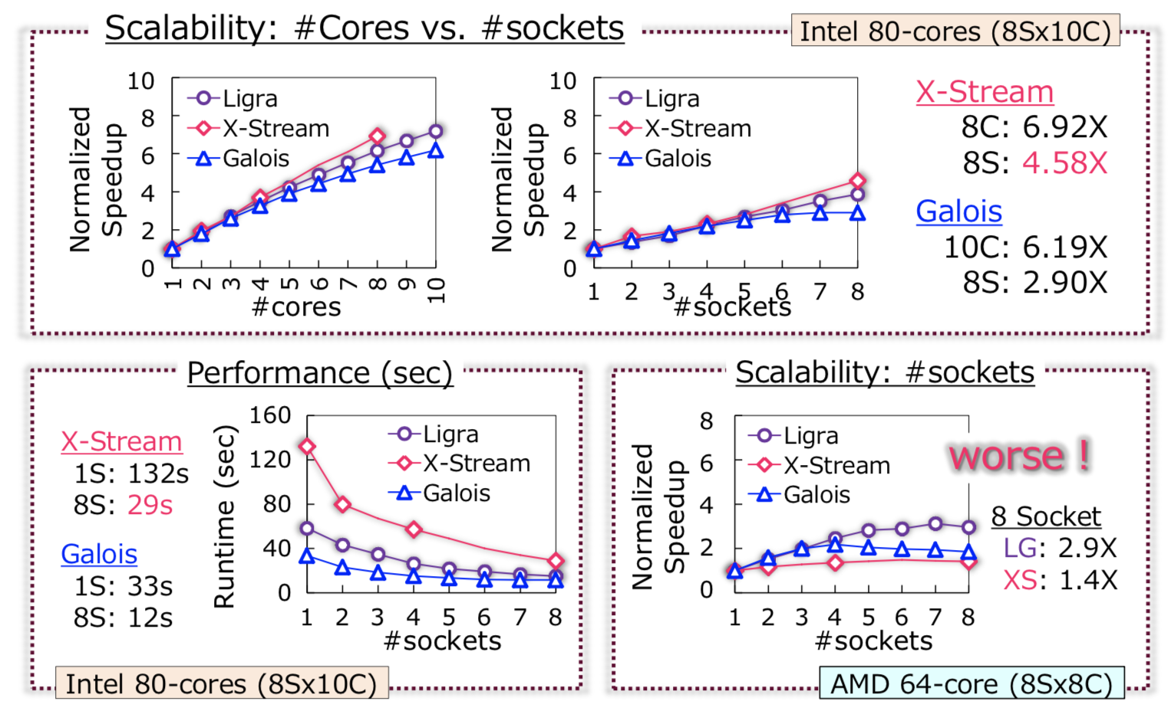
Scalability & Performance on NUMA
Minimize remote & random access
+
Eliminate the combination of them
Notes:
作者在两台NUMA架构的机器上研究了ligra X-stream galois这几个现有的图分析系统，直接测试了它们的性能还有对socket的关于NUMA架构的可扩展性，可以看到它们性能和可扩展性都不是很好。
所以，在NUMA上进行图分析，应该将图形的数据结构和计算与NUMA特性对齐，尽可能减少远程访问和随机访问，消除这两类的组合，也就是远程随机访问。
作者针对这些问题进行进一步的优化。

Slide 14
Outline
Graph-analytics & NUMA
Design of Polymer
Evaluation
Notes:
接下来由我来为大家讲解一下polmer的设计思路

Slide 15
Goal
Goal#1: Reduce remote accesses
Co-locating data and computation within the same NUMA node
Notes:
这里将会从polymer要实现的两个目标作为角度切入。
在上一部分中，我们通过测试数据得出了在NUMA架构中，本地内存访问的性能要高于远程访问的结论，同时远程访问不能被轻易消除，因此我么要实现的第一个目标便是减少远程访问。而要实现这个目标的思想便是要将数据和计算共址在同一个NUMA节点中。

Slide 16
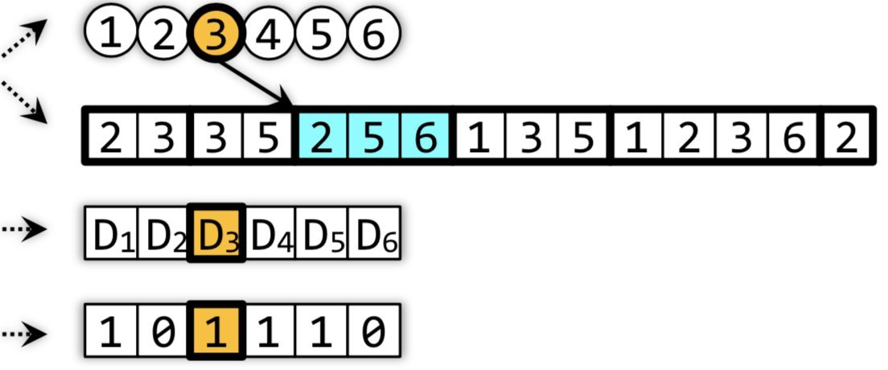
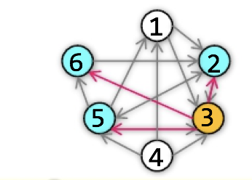
Graph-aware Data Structure
1. Graph-aware partitioning
TOPO
DATA
STATE
Notes:
第一个改进的策略时是基于NUMA的图分区。Polymer将NUMA机器视为分布式系统，并将节点上的图形数据结构进行分区。对于具有N个存储器节点memory nodes的NUMA机器， Polymer将其内存数据结构P拆分为N个不相交的分区 ，P1，..Pn，所有的顶点被分配为了N个不相交的集合V1…Vn,其中Vi属于Pi。
图中示意的是将所有边和其源顶点共同定位到一个单独节点上的图数据处理流程，这符合我们的计出scatter-gather model。然而现在我们需要考虑的是分布式问题，因此我们需要启用多个节点来分摊工作量。

Slide 17
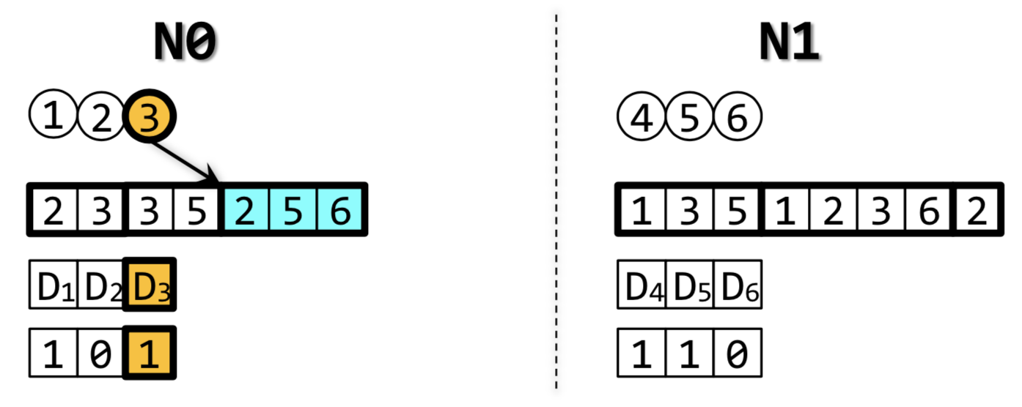
Graph-aware Data Structure
1. Graph-aware partitioning
Notes:
现在我们新加入了一个新的节点N1来组成一个分布式系统。可以看到顶点1、2、3和顶点4、5、6被分配到了两个不同的节点。这里考虑顶点3，其使2、5、6上的数据发生了变化。但是正如之前对Ligra的分析一样，由于5、6节点在node 1，因此会产生远程访问。

Slide 18
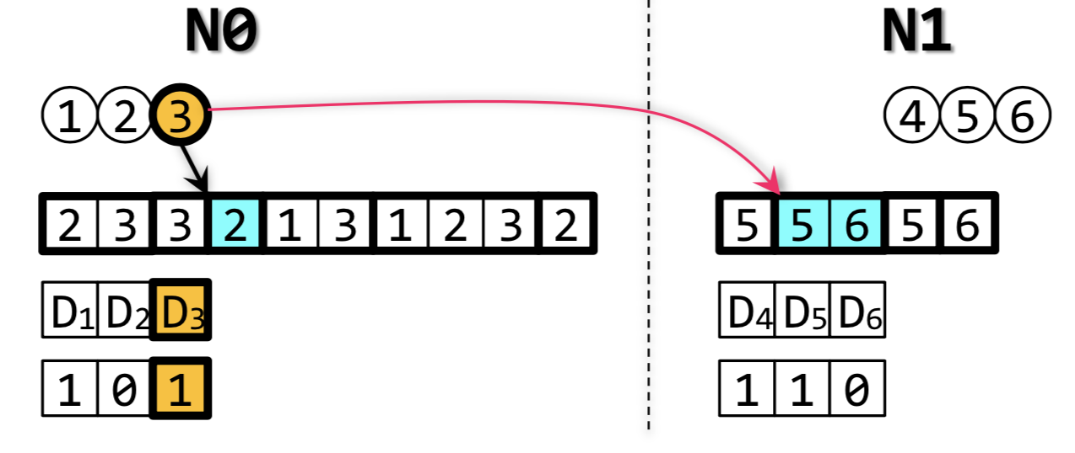
Graph-aware Data Structure
1. Graph-aware partitioning
Notes:
因此polymer做出一项改变：将out-edge所指向的顶点的数据同样进行分区。如图所示，N0保留了3指向2的数据，而N1则包含了3指向5和6的数据，然而这样做依然不能避免远程访问，因为3指向5、6的边数据（即在这里的红箭头）依然是远程访问。

Slide 19
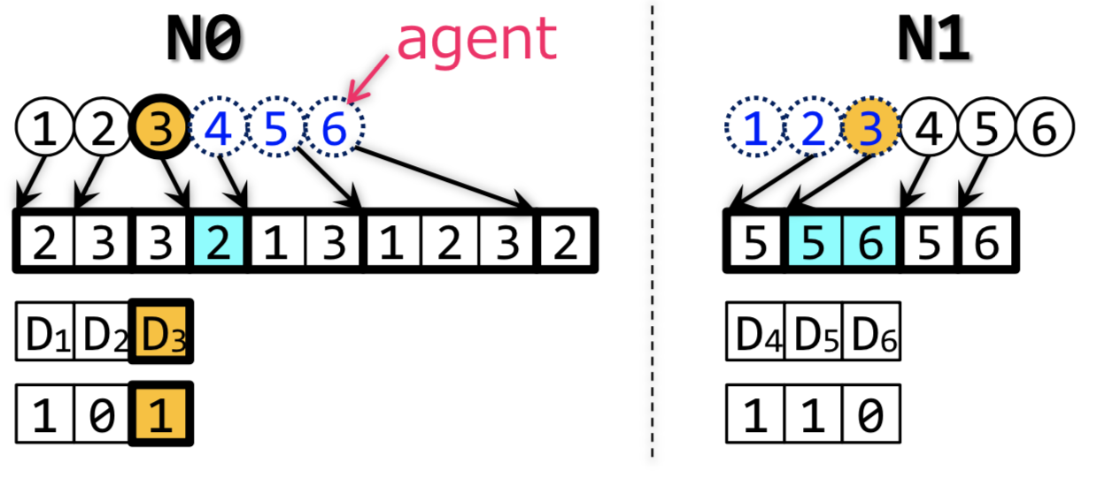
Graph-aware Data Structure
1. Graph-aware partitioning
Notes:
因此，polymer借用了分布式图形系统中顶点复制的思想，引入了轻量级顶点复制品，被叫做代理。代理是不可变的，只包含部分拓扑数据，例如相邻边的开始顶点和顶点的度数。代理的唯⼀⽬的是⽤来辅助节点内主顶点的计算。 如上图所示，使用了代理之后，仅在创建agent时需要进行global的操作，其他阶段都是local 操作。

Slide 20
Graph-aware Data Layout
2. NUMA-aware allocation
Long-term in-memory data structures have mismatch between allocation threads and processing threads
Short-term in-memory data structures result in excessive remote memory accesses.
Notes:
除了在数据结构方面做了减少远程访问的优化，polymer也在数据布局方面做了优化。
默认情况下， Linux使⽤“first touch”策略将虚拟页面绑定到位于线程第一次触摸页面的内存节点上的物理帧。 根据这种分配策略，长期内存数据结构（包括图形拓扑和应用程序定义的数据）在分配线程和处理线程之间存在不匹配，从而形成了交织页面分配。由于大量的远程和随机存储器访问，这显著降低了性能。
而对于短期数据内存结构（如运行时状态），主线程在迭代开始时分配，每次迭代中NUMA节点的所有处理线程均会访问。这种集中分配导致了远程内存访问量过大。

Slide 21
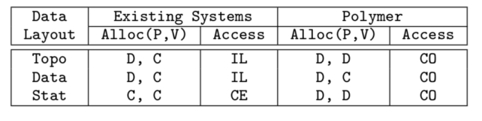
Graph-aware Data Layout
2. NUMA-aware allocation
Co-located memory access
  — Result in discrete PA
Graph topology data
  — Immutable/Local, discrete PA
Application-defined data
  — Mutable/Global/Once in construction, Concrete VA
Runtime states
  — Mutable/Re-allocated, concurrently allocated/linked to an indirect router array
Notes:
对于上述发生的交错分配和集中分配所带来的影响，polymer做出了以下优化：
1）polymer采用共址的访问策略，即让第i个NUMA节点上的线程分配并启动分区P_i的所有数据,这虽然能够解决分配线程和处理线程的不匹配问题，但是简单地使用共址可能会导致物理地址离散，增加了间接访问的额外成本。因此，polymer对于不同的内存访问区分不同的虚拟地址构建策略。
2）首先，由于图形拓扑数据是不可变的并且只能在本地访问，因此Polymer只是简单地使用绑定在不同NUMA节点上的⼯作线程来分配和计算它们，从而产⽣生离散的虚拟地址
3）其次，应用程序数据可变并按数据全局访问。然而由于其只在construction阶段分配一次。因此我们构建连续的虚拟地址空间以供映射。
4）最后，运行状态数据是可变的，且每次迭代会重新分配，因此不值得为它们构建连续的虚拟地址空间。对此，polymer将每个数据分区映射到一个router array中，不造成争用。
这张表格总结了Polymer中各种内存数据的数据布局。与现有系统相比， Polymer利用共址访问所有内存数据并为其选择性构建连续的虚拟地址空间。这会显着减少远程访问。

Slide 22
Goal
Goal#2: Eliminate “random + remote” accesses
distribute the computations on singe vertex over multiple NUMA-nodes
Notes:
由之前的实验结果可以得知，随即远程访问会极大地影响NUMA地性能。因此我们地第二个目标是消除随即远程访问。而这需要我们将一个顶点上的计算任务分配到多个NUMA节点上。

Slide 23
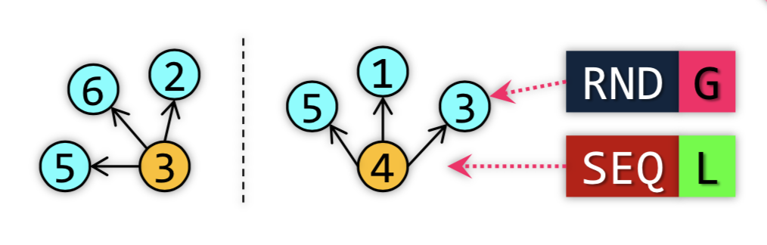
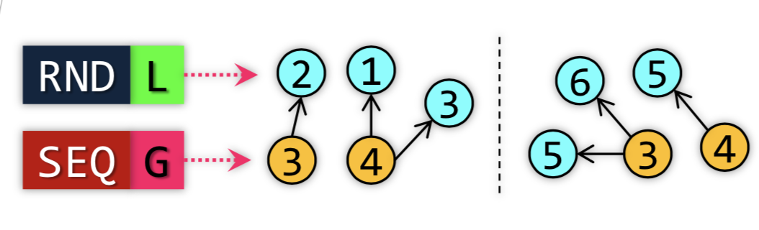
NUMA-Aware Access Strategy
Each node handles all edges of partial vertices
Each node handles partial edges of all vertices
Notes:
这里左边的图形结构分区思路便是原先Ligra的思路：每个节点处理一部分顶点的所有边。虽然不同的起始顶点被分到了不同的分区，但是由于每个分区节点涵盖了对应的顶点为源点的所有边，因此实质上还是会出现大量的远程随机访问的问题。
而polymer的图形结构分区思路则如右图所示：每个节点处理所有顶点的一部分边。关键的变化之处在于其并没有对定点进行分区，而是对每个顶点的out-edge进行了分区，从而减少了远程随机访问的情况。

Slide 24
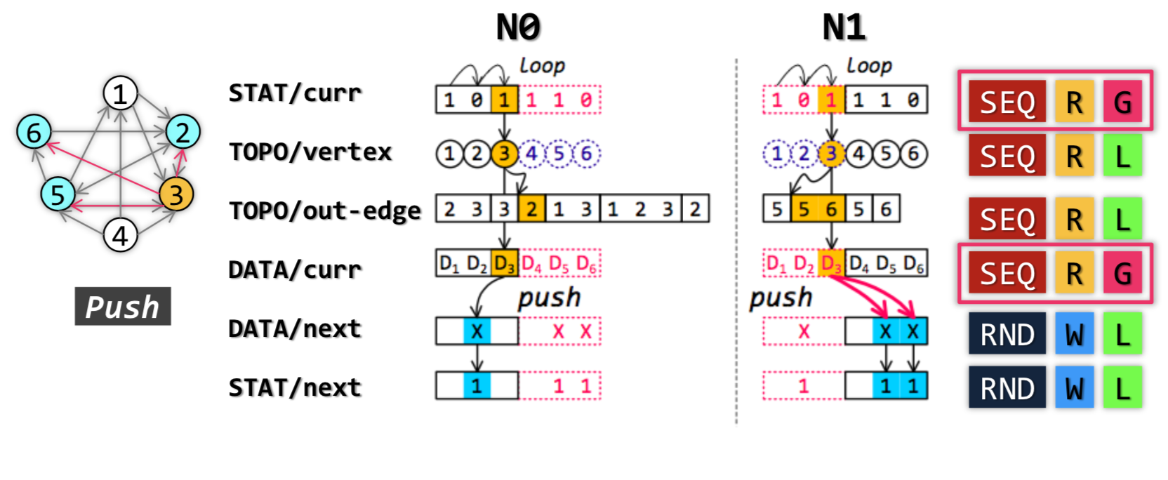
NUMA-Aware Access Strategy
Notes:
因此总结上述思想，polymer整体结构便如该图所示。首先我们采用agent的顶点复制使得每一个节点拥有全部节点的当前状态与拓扑信息，然后每个节点仅保留out-edge对应当前顶点的边信息，最后我们依照对应的边信息对DATA做出改变，并更新状态信息。整个过程的远程访问只出现在创建agent的过程中。

Slide 25
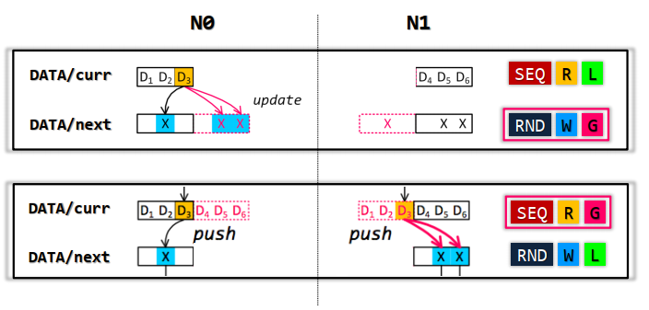
NUMA-Aware Access Strategy
Difference between Ligra and Polymer
Notes:
我们对Ligra和Polymer中的图分析系统工作流程的差别。可以看到由于我们在Polymer中对于Out-Edge也进行了分区，所以在下边current vertex对于next顶点数据所作出的改变只会反映到每个节点对应的顶点分区中，这样消除了随即远程访问所带来的问题。

Slide 26
Outline
Graph-analytics & NUMA
Design of Polymer
Evaluation
Notes:
最后是Evaluation部分。

Slide 27
Implementation
Polymer is implemented in C++ using the Pthreads library
Approximately 5,300 LOC
Using gcc version 4.8.1
80-core Intel machine (w/o Hyper-Threading)
Each NUMA socket has 10 cores and a 128GB local DRAM
- 64-core AMD machine (also 8 sockets)
Polymer
VS
Ligra v2014.3
X-Stream v0.9
Galois v2.2
Notes:
本文对Polymer系统的性能和可扩展性作出详细的评估。下面是测试的一些benchmark。
Polymer系统在C++中使用pthreads库实现，Polymer及其应用约为5300 LOC（代码行），使用gcc4.8.1版本编译。
本文的一部分实验都在80核英特尔机器上进行，每个NUMA的socket包括10核和128G的系统内存.现在对polymer系统和其他三种不同的最新的图论分析系统进行评估，分别是Ligra，X-stream v0.9，和Galois v2.2
另一部分实验在8个socket的64核AMD机器上进行。

Slide 28
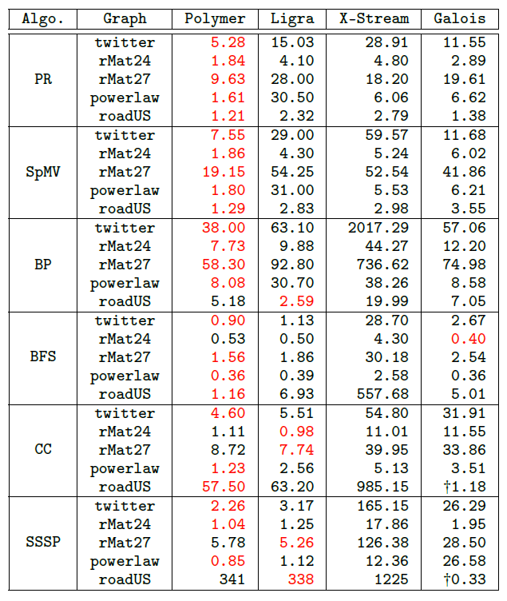
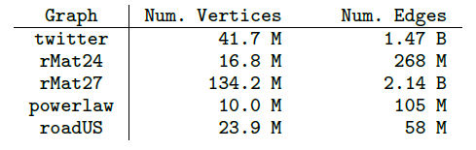
Overall Performance
A collection of real-world(2) and synthetic graphs(2):
Six popular graph algorithms:
PR, SpMV, BP, BFS, CC, and SSSP
Notes:
实验中的输入图如左边的表格所示
Twitter是一个真实社交跟随图
rMat24、rMat27是合成无标度图
Powerlaw是具有固定幂定律常数2.0的合成幂律图
roadUS是美国道路网络
除了roadUS，其余均未加权。为了为SPMV和SSSP算法提供加权输入，我们在每个边缘的范围（0，100] 中添加随机边缘权重。对于其他应用，忽略roadUS的权重。
我们使用右图所示六种常用图算法来评估polymer系统 PageRank算法 SpMV和BP BFS, CC和SSSP
右边的图给出了完整的运行时间比较：展示的是前五次迭代的执行时间
可以看出，对于三个稀疏矩阵乘法算法（PR，SpMV和BP），除了roadUS图上的BP之外，polymer实现了相对于其他系统的最优性能
图的遍历算法（BFS, CC和SSSP）对NUMA系统的内存访问不敏感，因为它们在每个迭代中具有更少的活动顶点，然后导致更少的内存访问，Polymer仍然在性能上有优化，如幂律图的平衡划分。
polymer在大多数情况下优于Ligra。X-stream则对于遍历算法具有非常差的性能。
PageRank算法：根据其相邻顶点的秩计算每个顶点的秩。
Sparse matrix-vector multiplication（SpMV）算法：将有向图的稀疏邻接矩阵与一个值的密集向量相乘，每个顶点都如此。
Bayesian belief propagation（BP）算法：通过沿加权边的顶点之间的迭代消息传递来估计顶点的概率。
Breadth-first search（BFS）算法：在访问子顶点之前，通过访问同级顶点来遍历未加权图。Connected components（CC）算法：计算一个有向图可到达的顶点的最大集合。
Single-source shortest-paths（sssp）算法：计算从给定源顶点到每个顶点的最短路径的距离。

Slide 29
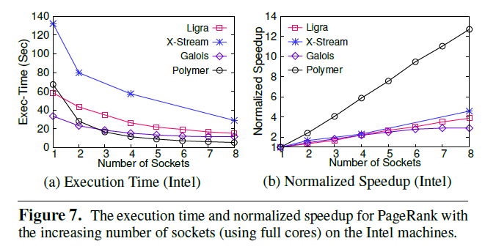
Scalability
Concentrate on the study of the scalability in terms of number of sockets using PageRank and BFS algorithms for the twitter graph
Notes:
其次是可扩展性的实验。由于polymer主要提高了NUMA机器的性能和可扩展性。因此本文专注于研究PageRank和BFS算法在两个NUMA机器上关于socket数量的可扩展性，实验使用的是Twitter图。
如上图，展示了PageRank算法的执行时间和归一化加速率与socket数量关系的函数曲线。
可以看出，PageRank算法的polymer的可扩展性比所有现有系统要好得多。可扩展性加速倍率甚至超过socket的数量（12.1比8）
同时我们可以注意到，即使在单个NUMA节点上polymer的性能与其它系统相比接近或更差，随着套接字数量的增加，polymer获得更大的加速比。

Slide 30
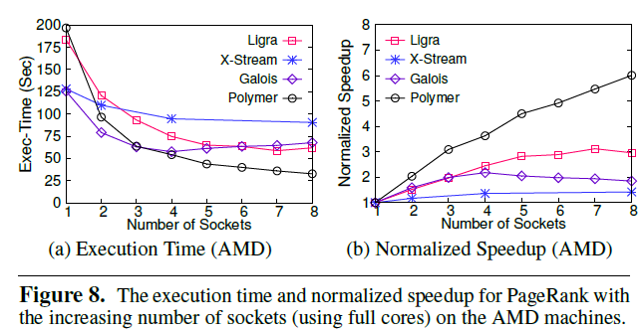
Scalability
Notes:
上图是在AMD机器上的实验。同样展示了PageRank算法的执行时间和归一化加速比与socket数量的函数曲线。
随着socket数量的增加，polymer显示了与图7相似的趋势，然而，加速比最终比英特尔机器要低。
不讲：这可能是由于相对较小的末级高速缓存（即16 MB vs 24 MB）和不同的相互连接。

Slide 31
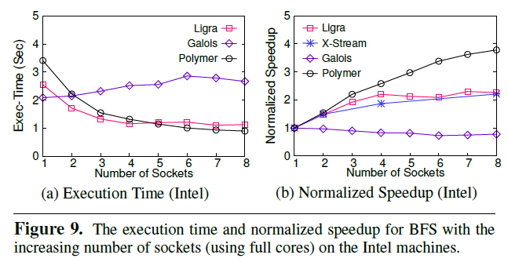
Scalability
Notes:
如图9所示，BFS算法在所有系统中的可扩展性相对较差，这是因为每个迭代中的活动顶点较少。
然而，polymer仍然表现出更好的可扩展性，并优于使用8个socket的其他系统。
注：缺少X-stream的执行时间是由于超出范围。

Slide 32
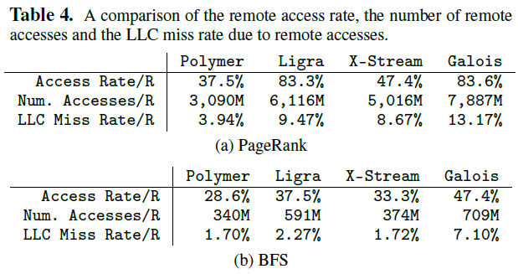
Reduced Remote and Random Accesses
Notes:
为了理解polymer的改进的来源，我们使用PageRank算法和BFS算法对Twitter图进行评估。
比较远程访问率、远程访问的总数和由于随机远程访问导致的LLC缺失率。
对于PageRank算法，如图表4（a），polymer在速率和数量上的远程访问少得多。
此外，在polymer中的远程访问是连续的，由于远程访问导致的LLC误码率减少了70%（从55%）。
对于BFS算法，由于较少的内存访问，其改进的空间有限，表4（b）中的结果仍然证实了polymer的更好性能。

Slide 33
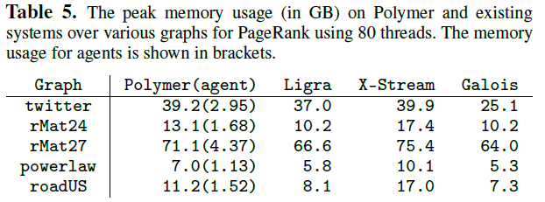
Memory Consumption
Notes:
根据我们之前Design部分的说明，Polymer系统引入了在NUMA节点上的顶点的轻量级复制以进行计算和减少远程存储器访问，但是增加了内存消耗。
在表5中，显示了polymer和现有图形分析系统在各种图上的内存消耗。
我们使用所有八个NUMA节点来评估PageRank算法的峰值内存消耗。
因为只有galois使用它自己的优化内存分配器，并且在迭代之间重新使用内存，所以它得到最好的结果。
X-stream消耗最多的内存，由于shuffle阶段的附加缓冲器。Polymer和Ligra内存消耗接近，他们均使用默认内存分配器。
Polymer的额外使用量来源于轻量级复制。

Slide 34
Conclusion
Polymer : NUMA-aware Graph-structured Analytics
A comprehensive analysis that uncovers several NUMA characteristics and issues with existing NUMA-oblivious graph analytics systems
A new system that exploits both NUMA- and graph- aware data layout and memory access strategies
Minimize remote&random access
+
Eliminate the combination of them
Notes:
总结：本文主要讲述了一种基于NUMA架构的新型图形分析系统——polymer。通过分析了ligra和X-Stream目前存在的不足，polymer基于减少远程访问和消除远程随机访问的思想对原ligra系统做出了改进。本文的主要贡献是对NUMA架构的特征做出了全方位分析，提出了目前忽视NUMA的图形分析系统存在的问题，并研究了一种利用NUMA-aware的数据布局和内存访问策略的新系统。

Slide 35


Slide 36
Demo
以BFS为例
主要代码来自https://github.com/realstolz/polymer

Slide 37











BFS in Ploymer-1
Vertex
1 2 3 4 5 6
1
Out-edges
2 | 3 | 3 | 5 | 2 | 5 | 6 | 1 | 3 | 5 | 1 | 2 | 3 | 6 | 2
6
2
5
3
Global frontier
3
4
Node0
Node1
SEQ
R
G
Parent/begin
-1-1 3-1-1-1
-1-1 3-1-1-1
Remote memory
Local memory
SEQ
R
Local frontier/begin
3
G
3
Vertex
1 2 3 4 5 6
1 2 3 4 5 6
SEQ
sequential
SEQ
R
L
Topo
SEQ
R
L
Out-edges
2 | 3 | 3 | 2 | 1 | 3 | 1 | 2 | 3 | 2
5 | 5 | 6 | 5 | 6
RAND
random
RAND
W
L
Parent/end
-1 2 3-1-1-1
-1-1 3-1 5 6
Read/Write
R
W
RAND
W
L
Local frontier/end
2
5
6
Global/Local
G
L
Notes:
接下来是demo部分，前面我们已经介绍了在polymer中PageRank的工作流程，后面我们基于BFS算法介绍polymer的工作流程和具体实现。BFS大家都很熟悉，从起点开始，加到队列中，维持这个队列，不断从队列中取出顶点，把没访问过的子节点或者后继节点加到队列里，当队列为空，说明都遍历过了
这里有一个简单的图，可以看到有6个顶点和他们的出边，现在有两个NUMA节点，前面我们讲过，在polymer中，根据NUMA节点的数量对顶点进行划分，根据target或者source顶点对边进行划分，这里把1、2、3顶点，以及target是1、2、3顶点的边放在node 0，在对面的node进行简单的顶点复制，每个节点的memory中除了图的拓扑结构，还有维持节点的访问状态和local 队列，同时还有一个全局的队列
将起始顶点设为3，从顶点3开始访问

Slide 38
BFS in Ploymer-2
Vertex
1 2 3 4 5 6
1
Out-edges
2 | 3 | 3 | 5 | 2 | 5 | 6 | 1 | 3 | 5 | 1 | 2 | 3 | 6 | 2
6
2
5
3
Global frontier
2
5
6
4
Node0
Node1
SEQ
R
G
Parent/begin
-1 2 3-1 5 6
-1 2 3-1 5 6
Remote memory
Local memory
SEQ
R
G
Local frontier/begin
2
5
6
2
5
6
1 2 3 4 5 6
1 2 3 4 5 6
SEQ
sequential
SEQ
R
L
Vertex
SEQ
R
L
Out-edges
2 | 3 | 3 | 2 | 1 | 3 | 1 | 2 | 3 | 2
5 | 5 | 6 | 5 | 6
RAND
random
RAND
W
L
Parent/end
1 2 3 -1 5 6
-1 2 3-1 5 6
R
W
Read/Write
RAND
W
L
Local frontier/end
1
Global/Local
G
L

Slide 39
BFS in Ploymer-3
Vertex
1 2 3 4 5 6
1
Out-edges
2 | 3 | 3 | 5 | 2 | 5 | 6 | 1 | 3 | 5 | 1 | 2 | 3 | 6 | 2
6
2
5
3
Global frontier
1
4
Node0
Node1
SEQ
R
G
Parent/begin
1 2 3 -1 5 6
1 2 3-1 5 6
Remote memory
Local memory
SEQ
R
G
Local frontier/begin
1
1
1 2 3 4 5 6
1 2 3 4 5 6
SEQ
sequential
SEQ
R
L
Vertex
SEQ
R
L
Out-edges
2 | 3 | 3 | 2 | 1 | 3 | 1 | 2 | 3 | 2
5 | 5 | 6 | 5 | 6
RAND
random
RAND
W
L
Parent/end
1 2 3 -1 5 6
1 2 3-1 5 6
Read/Write
R
W
RAND
W
L
Local frontier/end
Global/Local
G
L

Slide 40
代码讲解
以BFS为例
主要代码来自https://github.com/realstolz/polymer

Slide 41
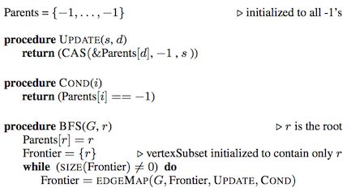
伪代码

Slide 42
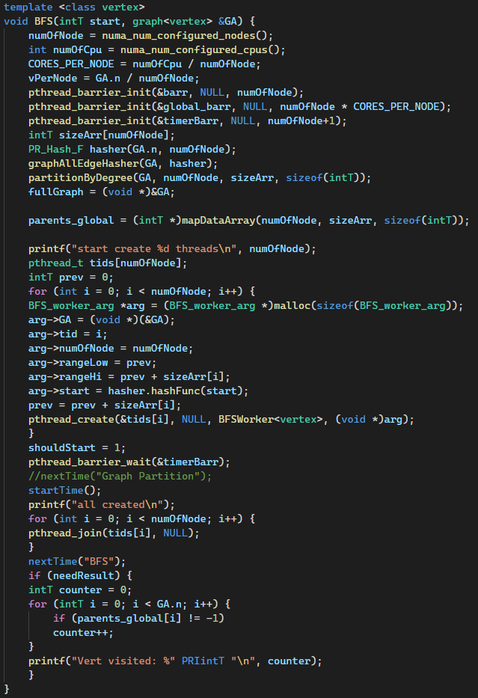
初始化结点数量，barrier和hasher
对所有边hash
根据度数把边分配给NUMA节点
为NUMA结点分配内存空间
初始化创建BFSWorker线程

Slide 43
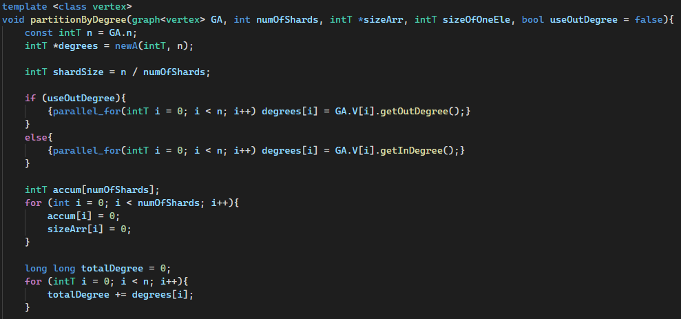
PartitionByDegree (Balanced Partitioning)

Slide 44
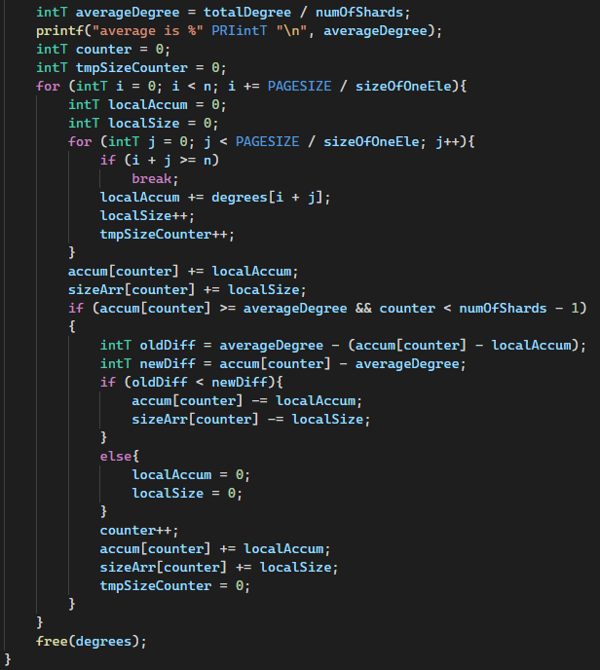
averageDegree
newDiff
OldDiff
accum[counter]
localAccum
accum[counter] - localAccum
accum[counter]
newDiff
localAccum
averageDegree
OldDiff
accum[counter] - localAccum

Slide 45
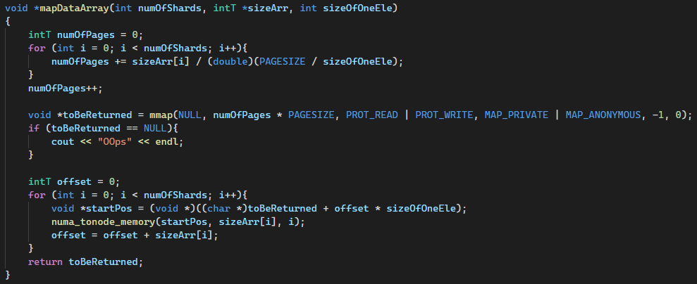
mapDataArray
Node0
Node1
Node2
Node3

Slide 46
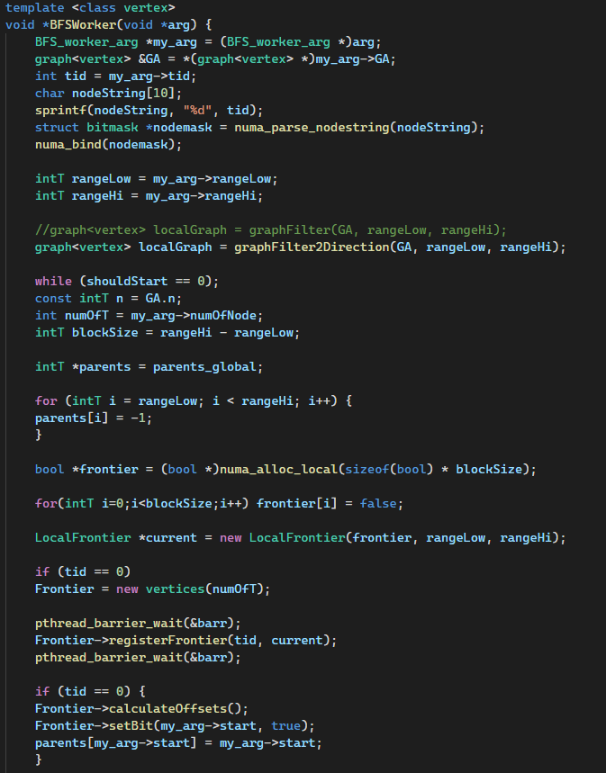
与对应的NUMA结点绑定
把子图加载进局部内存
初始化parents
初始化current和全局Frontier

Slide 47
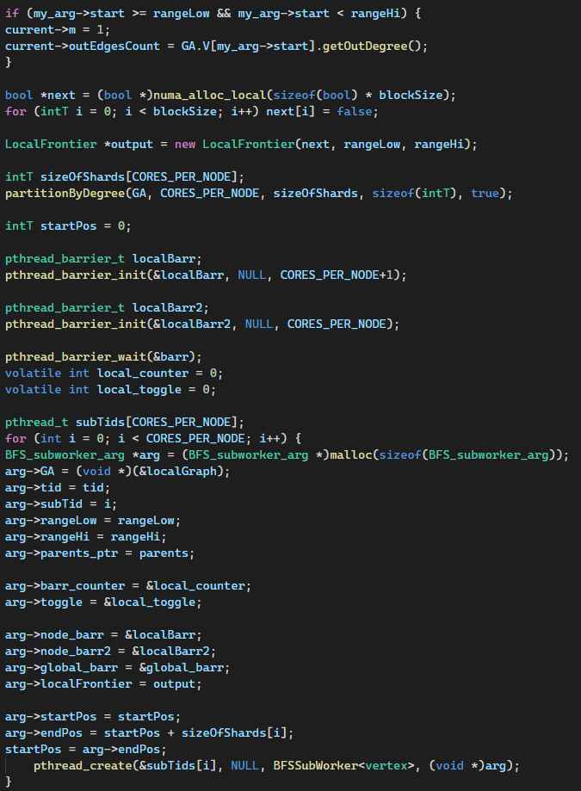
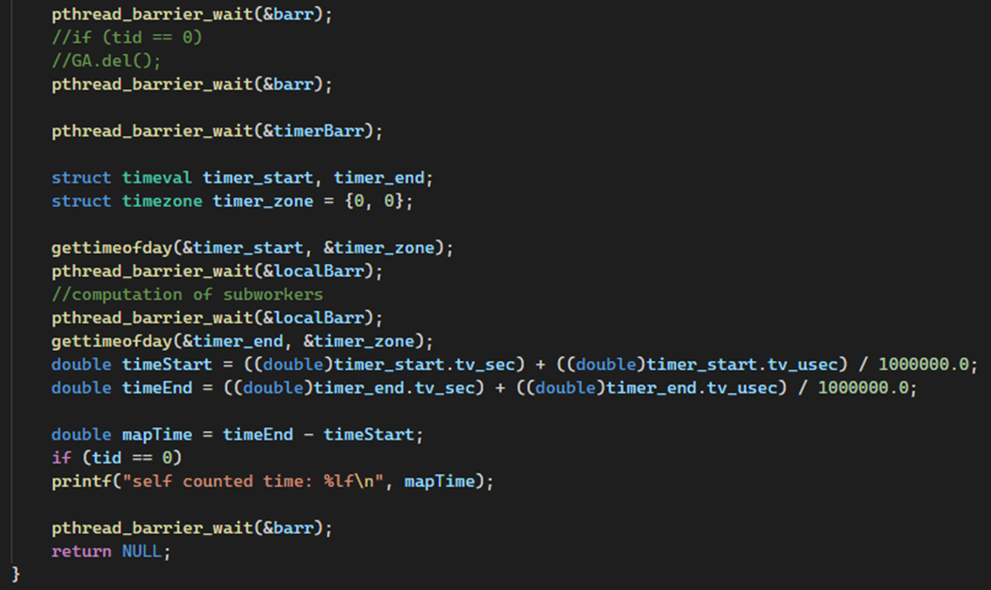
初始化output
按照度数分配给各个核

Slide 48
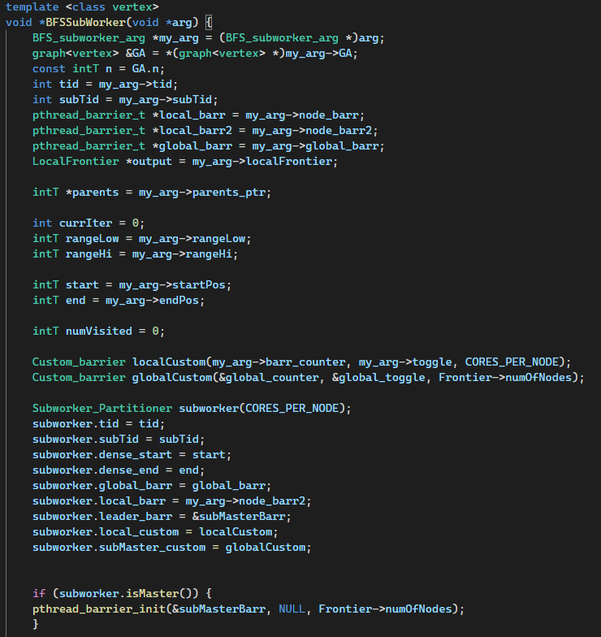
基于原子加的barrier

Slide 49
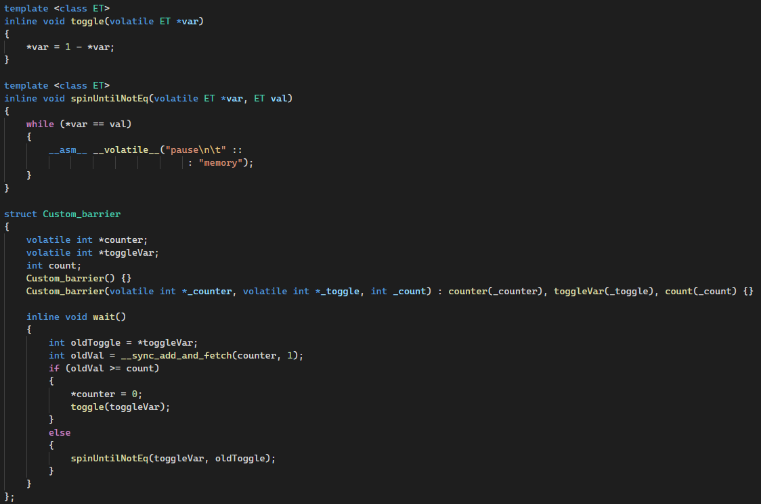

Slide 50
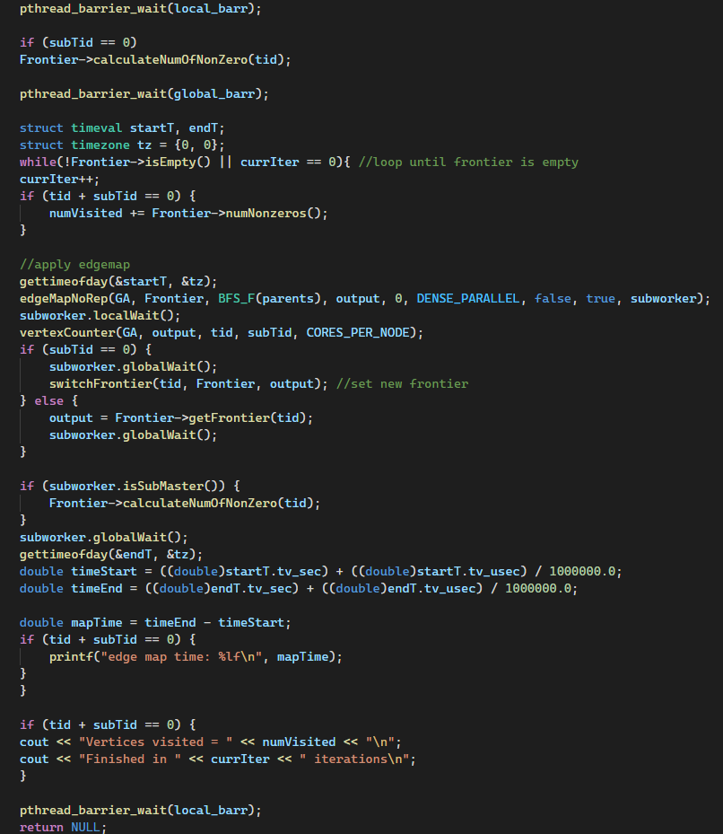
初始化Frontier
edgeMap
设置对应的localFrontier

Slide 51

选择map结构

Slide 52


